Slide 1



Mart

Slide 2
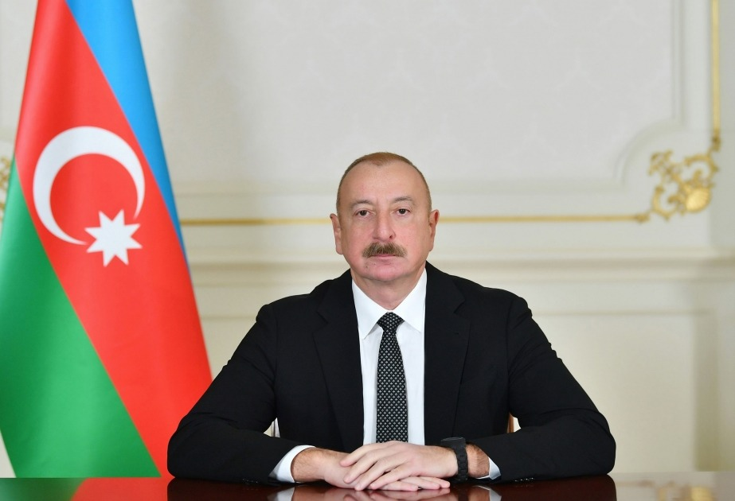
Azərbaycan xalqı hər zaman qadına dərin ehtiram bəsləmiş, ana haqqını uca tutmuşdur: 8 Mart – Beynəlxalq Qadınlar Günü münasibətilə Azərbaycan qadınlarına təbriki
https://www.anl.az/down/meqale/azerbaycan/2024/mart/894994.htm

Slide 3
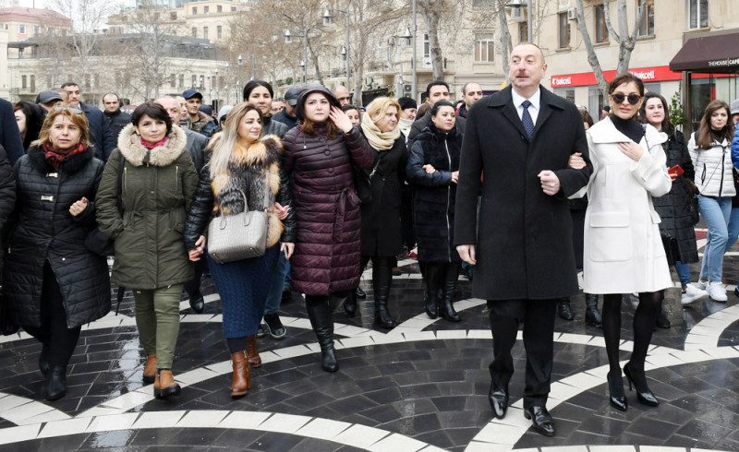
Xoşbəxt qadın güclü cəmiyyətin təməlidir
https://www.anl.az/down/meqale/azerbaycan/2024/mart/895259.htm

Slide 4
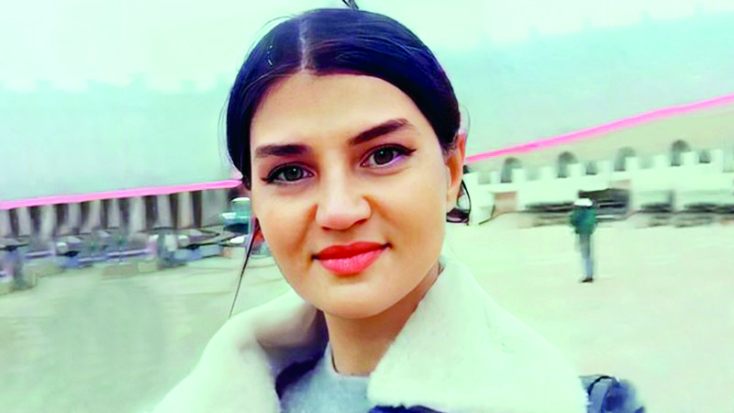
Sakit olun, hər şey yaxşı olacaq:
Azərbaycanın Milli Qəhrəmanı Hökümə xanım Əliyevanın əziz xatirəsinə
https://www.anl.az/down/meqale/xalqqazeti/2025/yanvar/930090(meqale).pdf

Slide 5
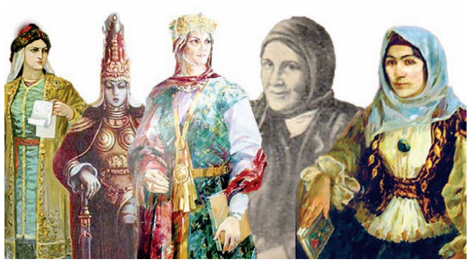
Diplomatiya sahəsində adları dövlətçilik tariximizə əbədi həkk olunan qadınlarımız
https://www.anl.az/down/meqale/respublika/2024/iyun/900396(meqale).pdf

Slide 6

Azərbaycanda qadını: minilliklə müasirliyin vəhdətində
https://www.anl.az/down/meqale/ses/2024/mart/909162(meqale).pdf

Slide 7
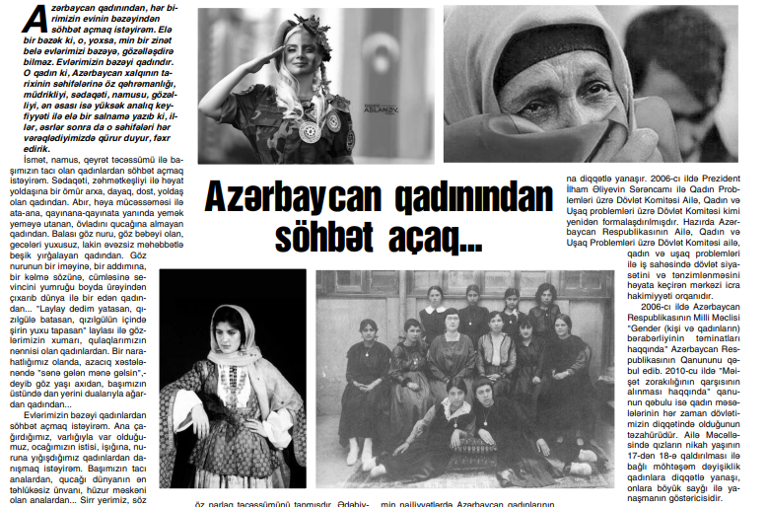
Azərbaycan qadınından söhbət açaq...
https://www.anl.az/down/meqale/ses/2024/mart/909165(meqale).pdf

Slide 8

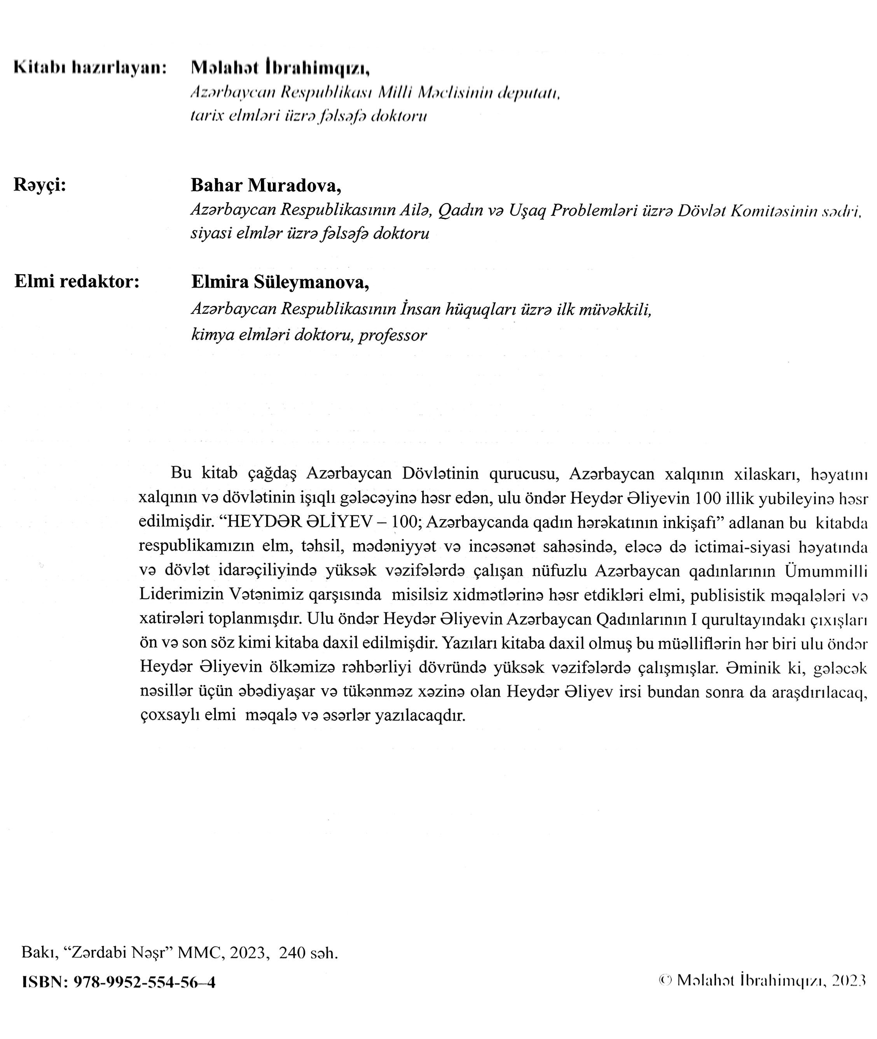

Slide 9

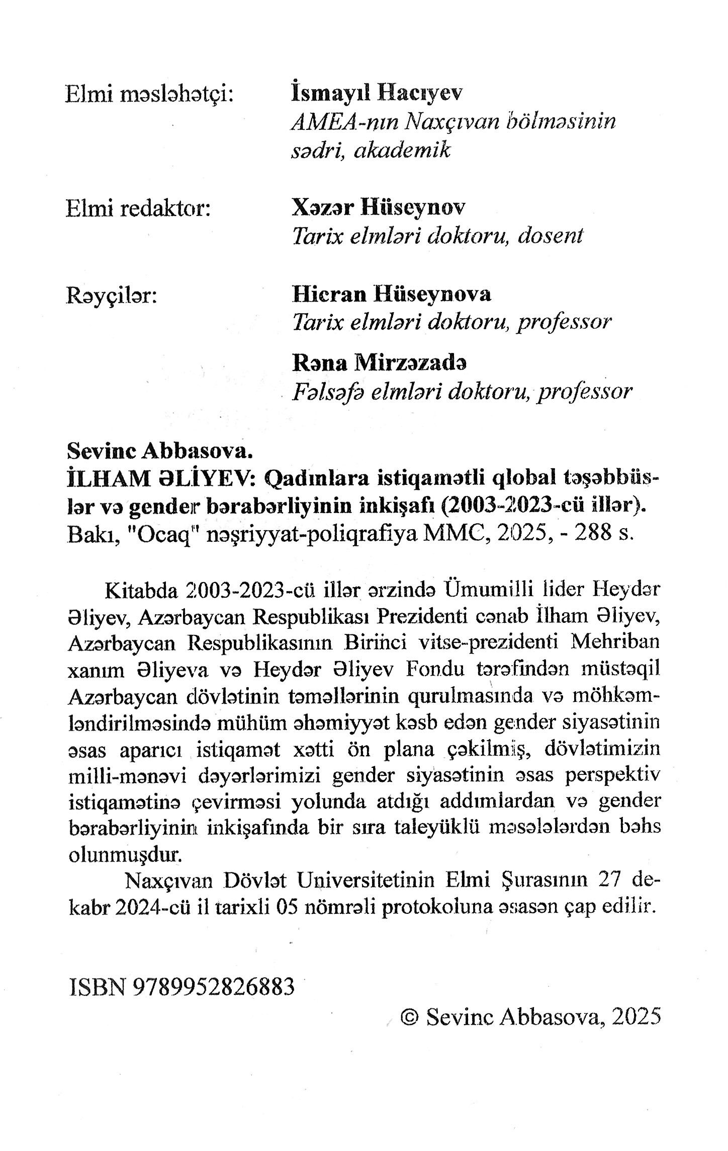

Slide 10

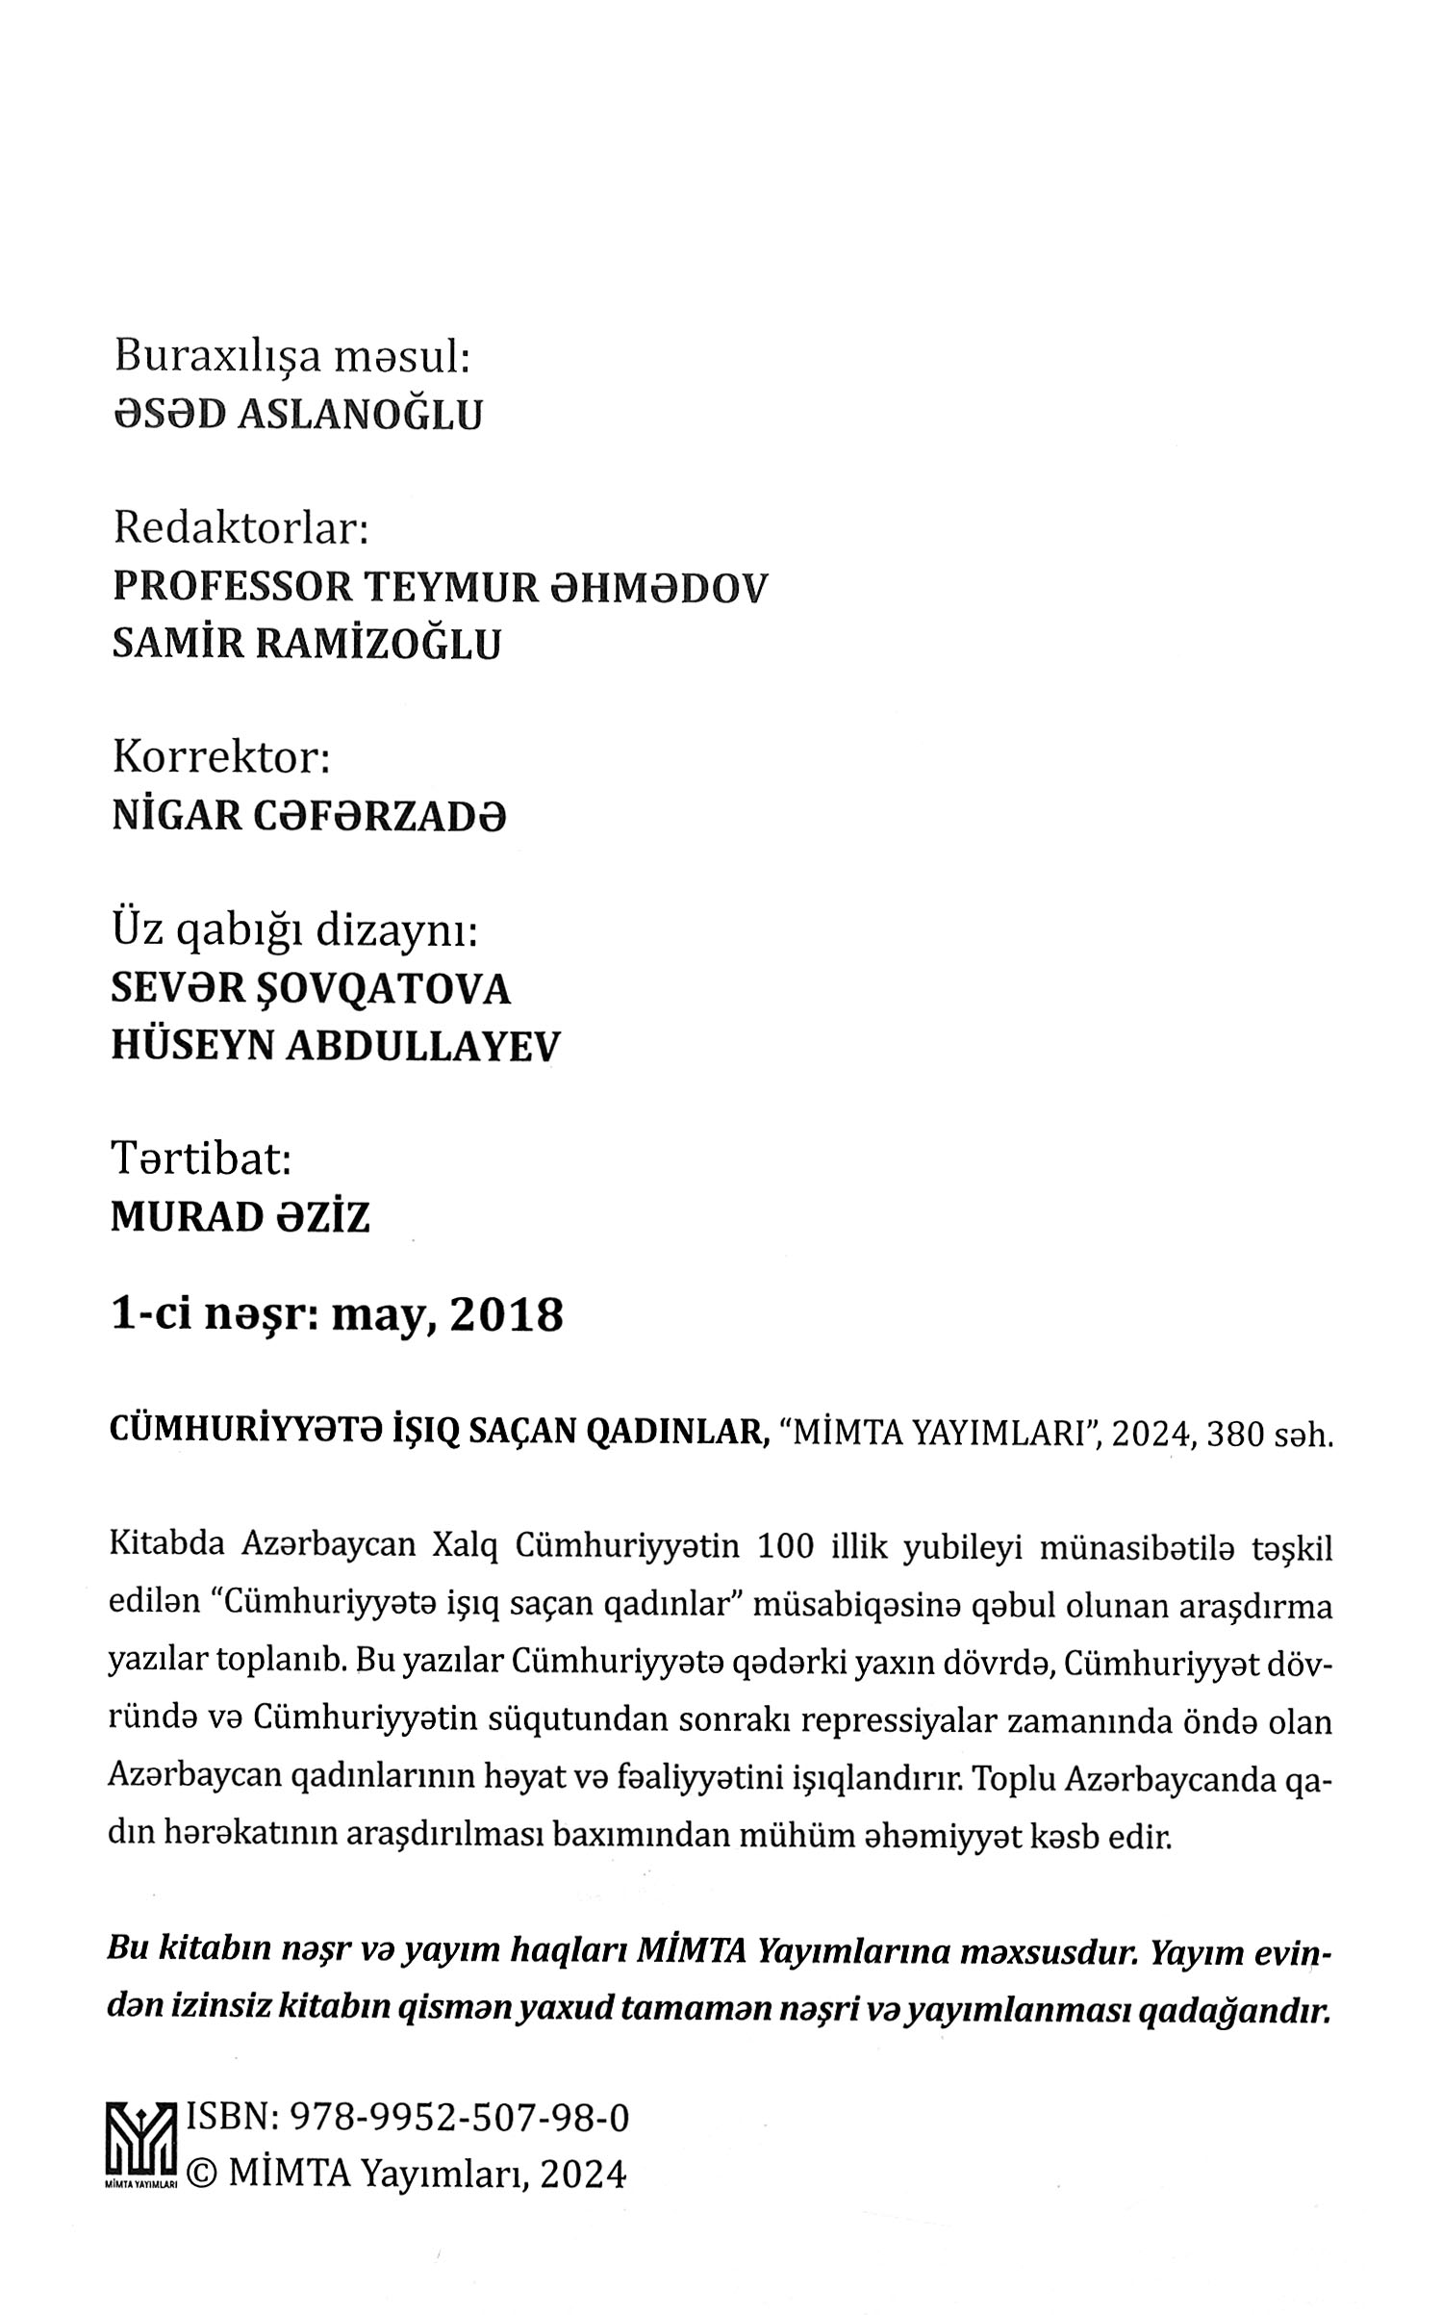

Slide 11

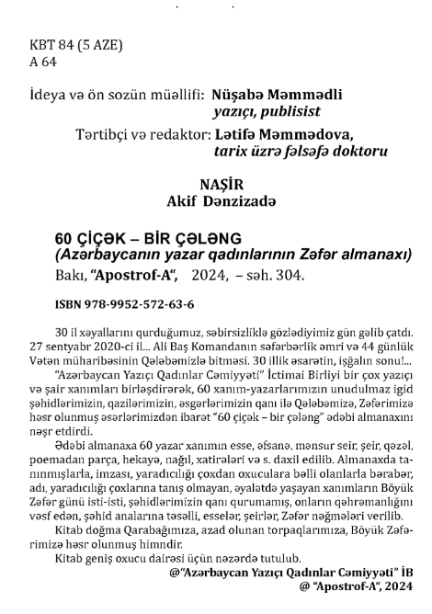
http://web2.anl.az:81/read/page.php?bibid=vtls000890701

Slide 12


https://anl.az/el/emb/M.Eliyeva/pdf/Azf-318724.pdf

Slide 13

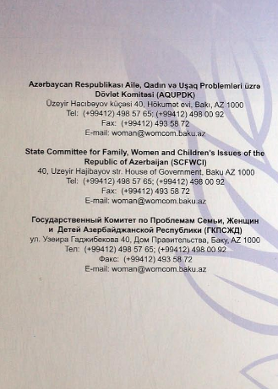
https://anl.az/el/emb/M.Eliyeva/pdf/2009-763.pdf

Slide 14

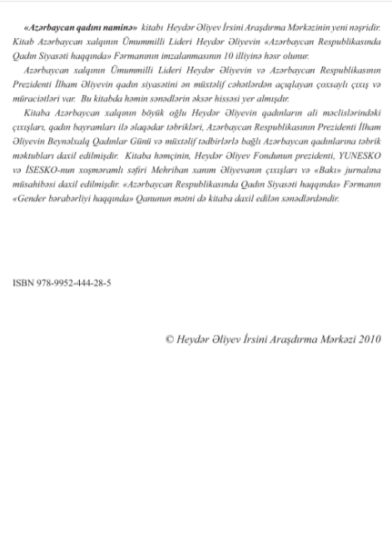
https://anl.az/el/emb/M.Eliyeva/pdf/aqn.pdf

